Slide 1
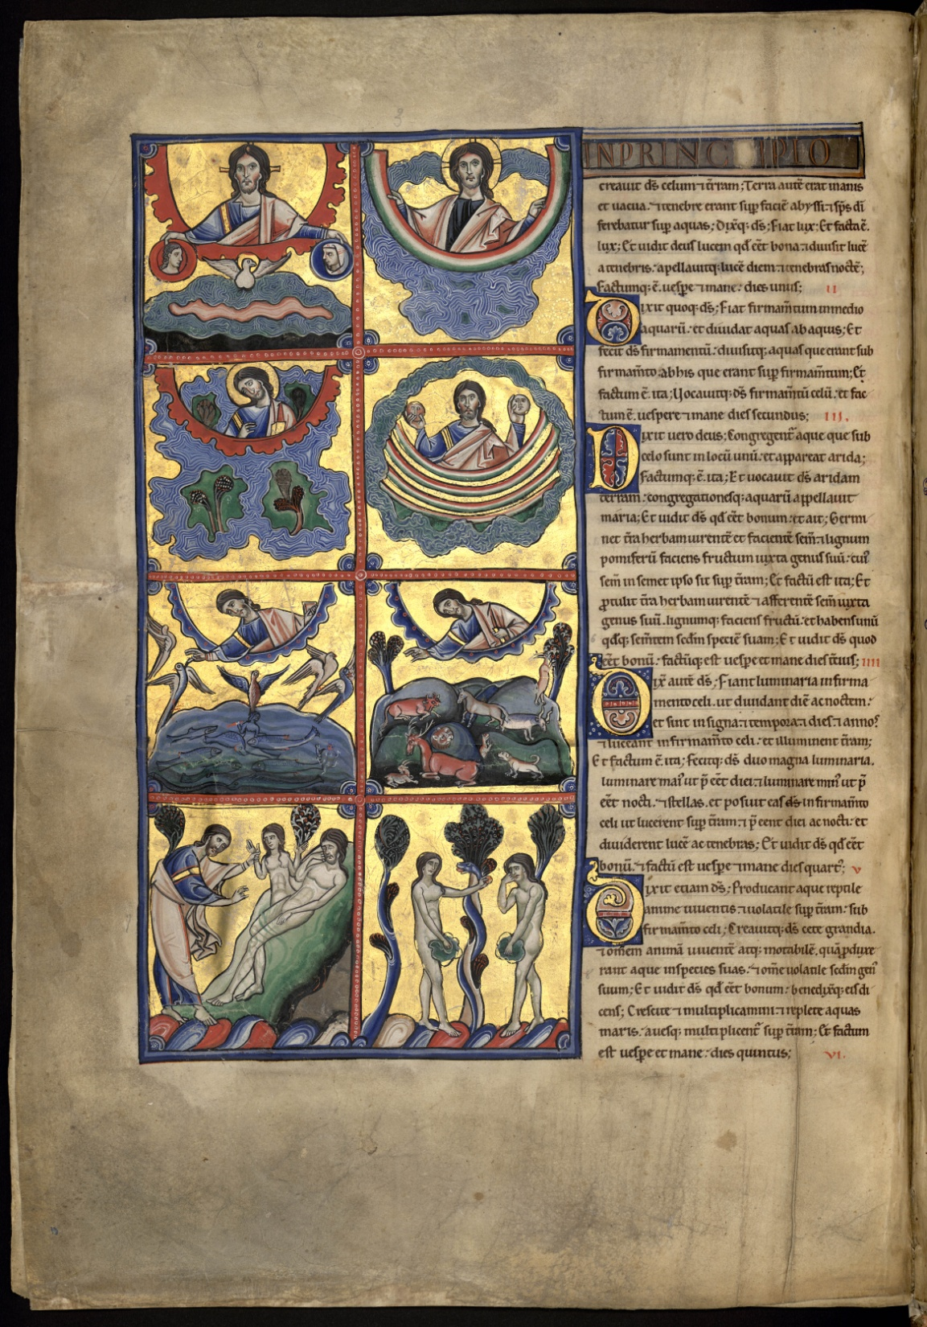
La création
Genèse 1 à 3 La bible de Souvigny
Avec l’aimable autorisation
de la Médiathèque de Moulins communauté B031906101_MS_001

Slide 2
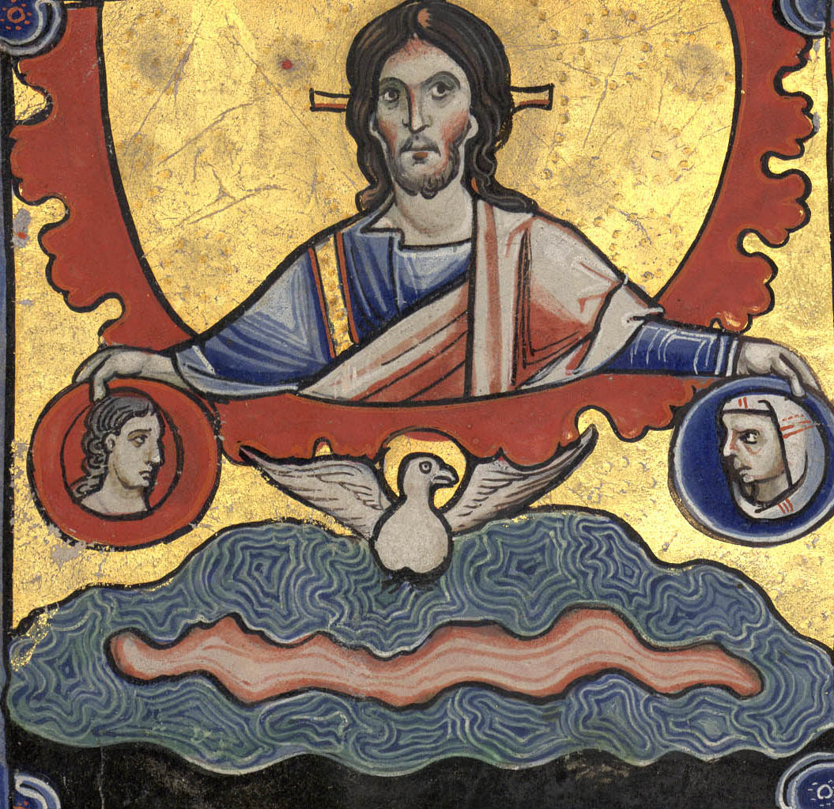

Slide 3
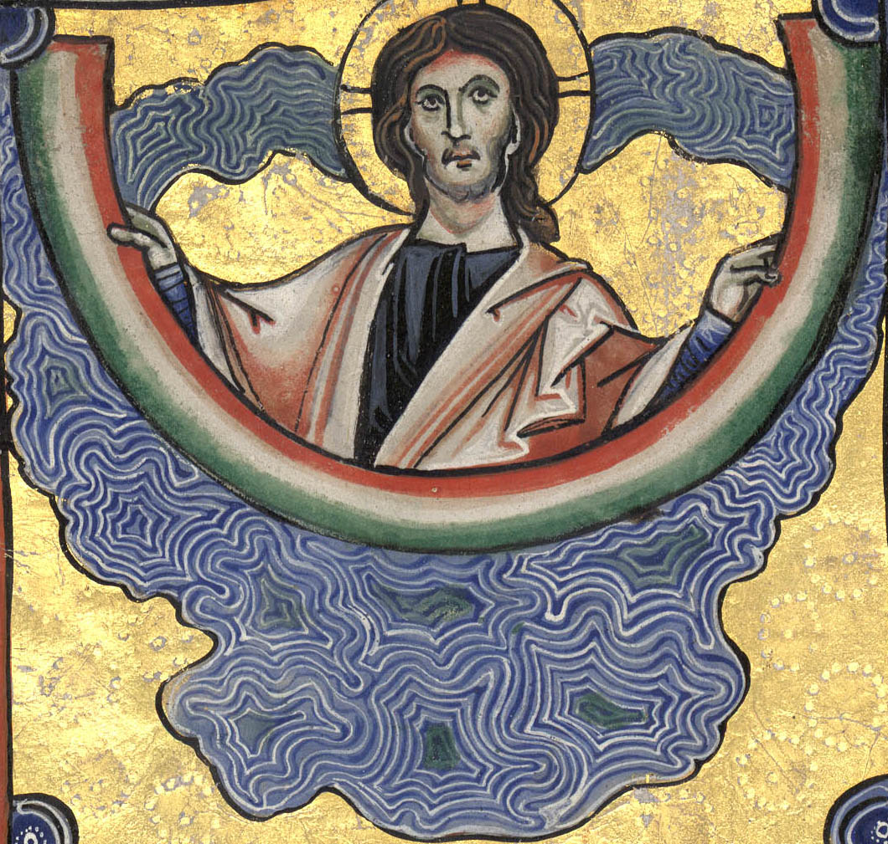

Slide 4
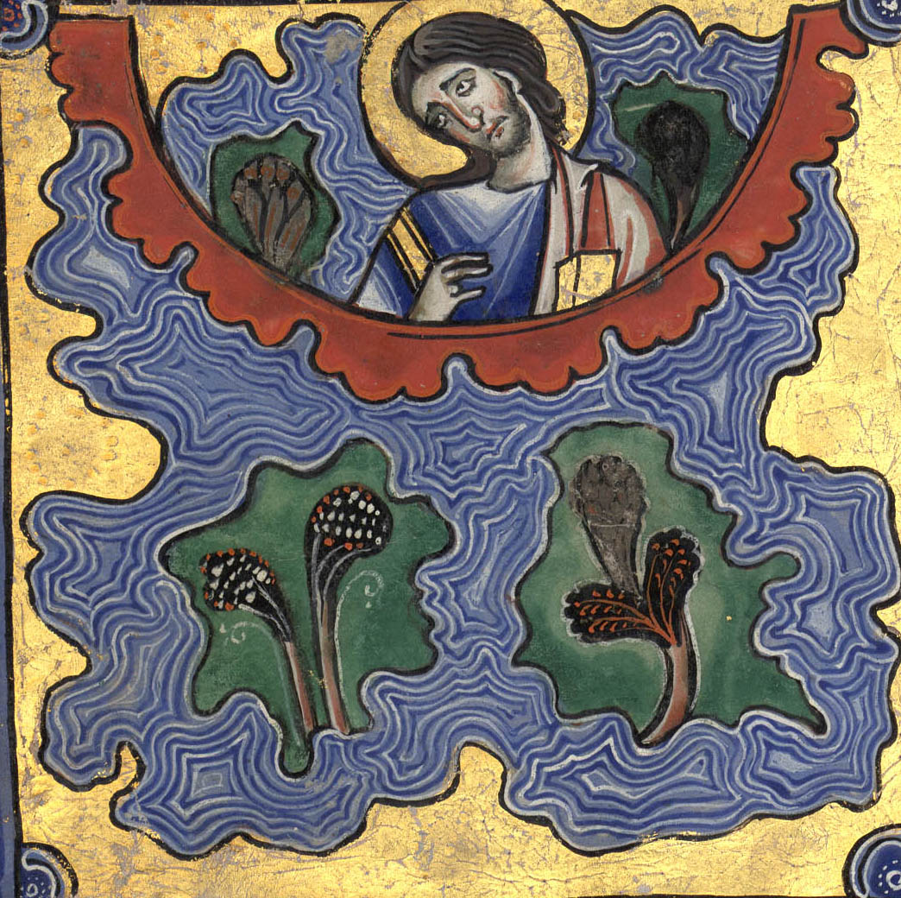

Slide 5
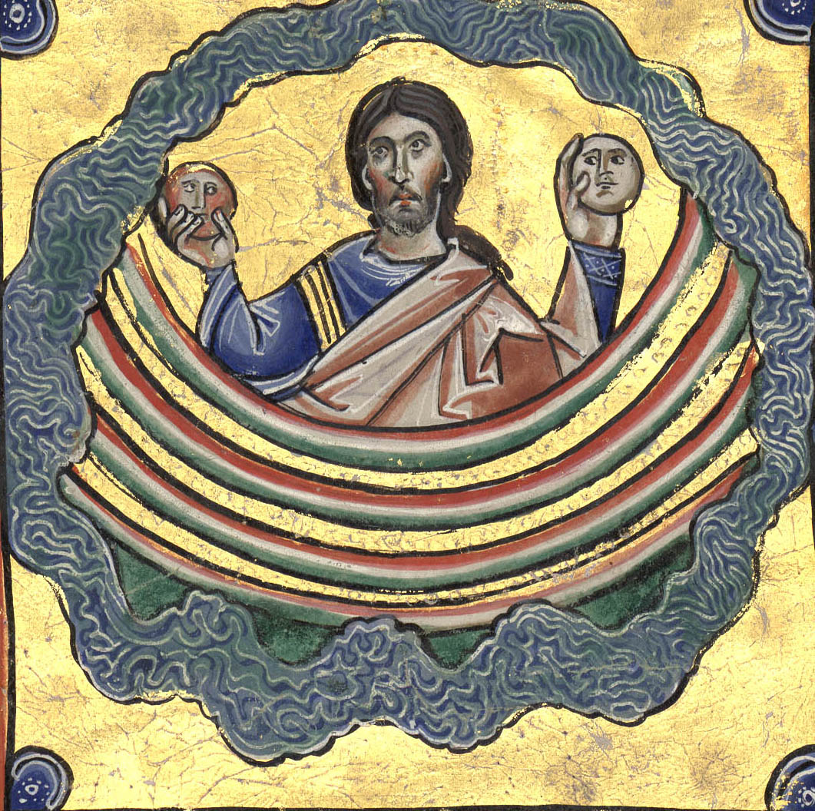

Slide 6
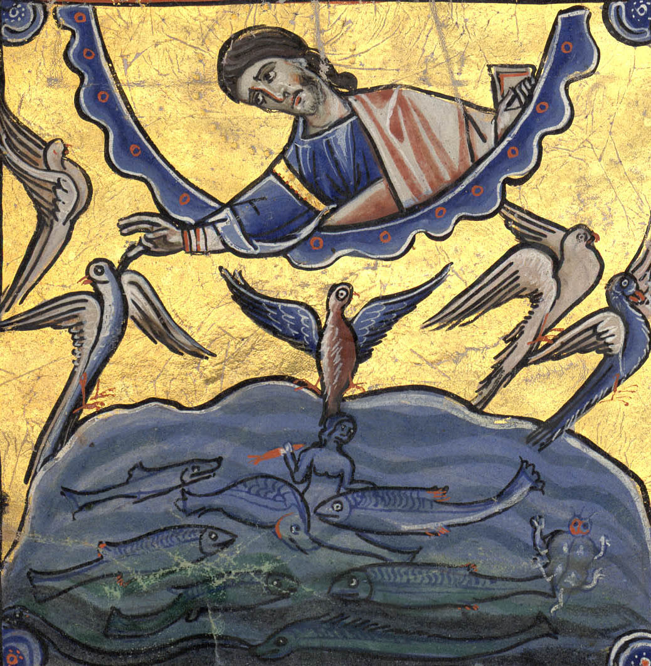

Slide 7
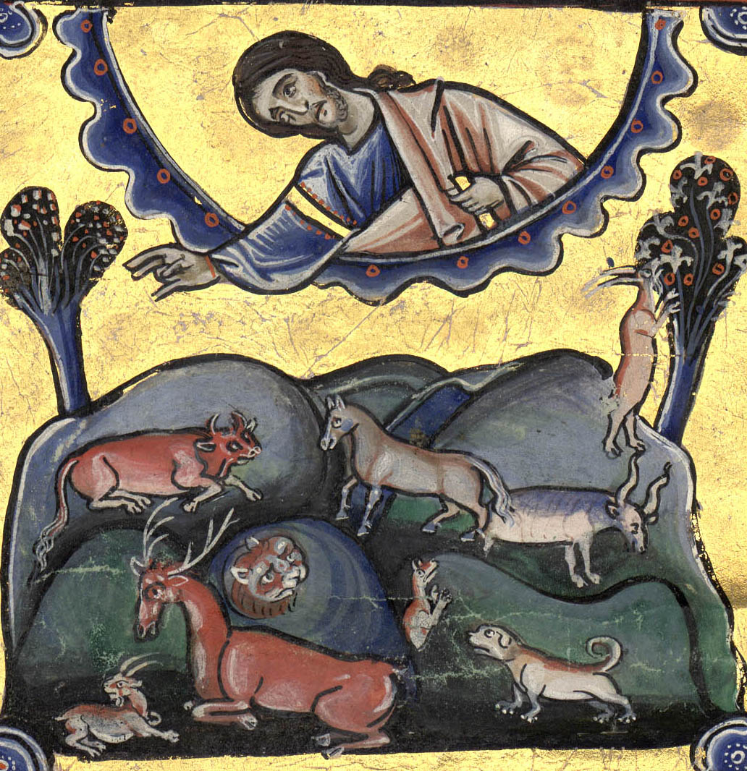

Slide 8
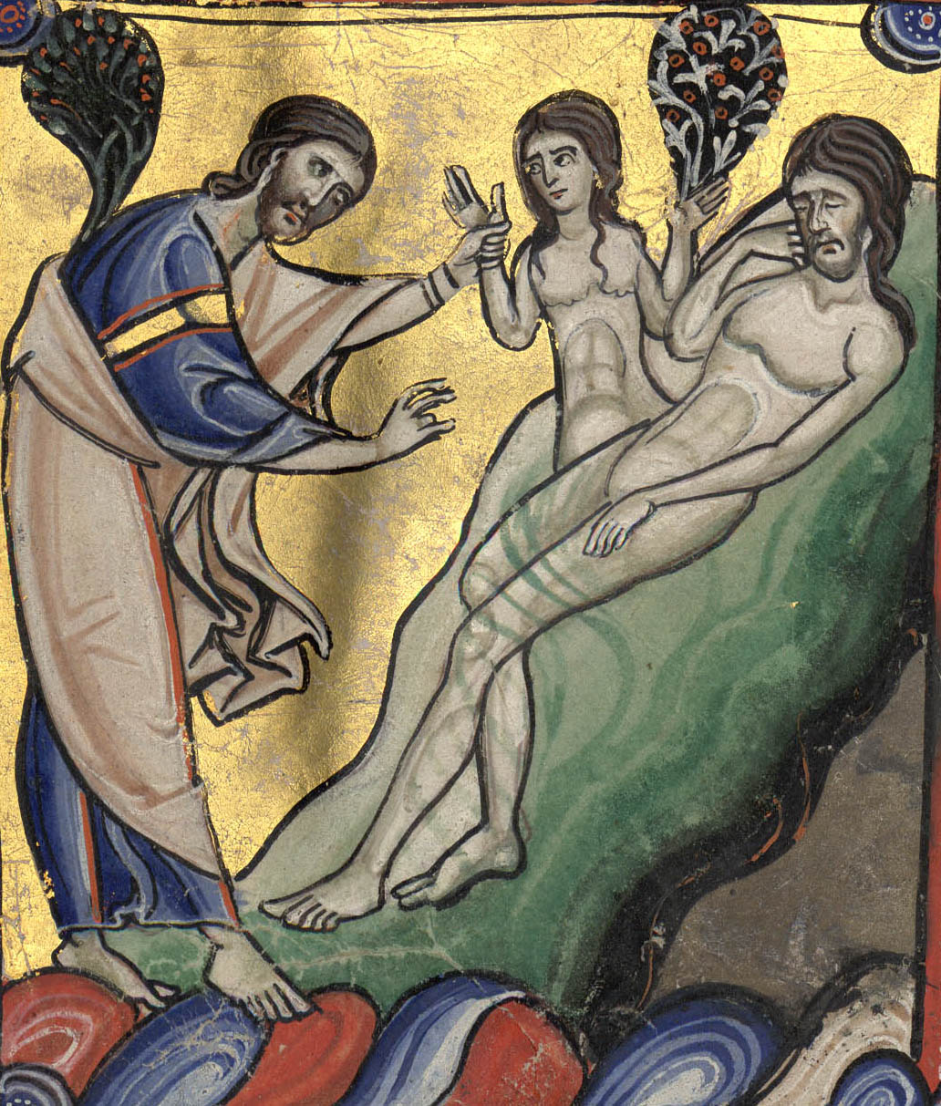

Slide 9
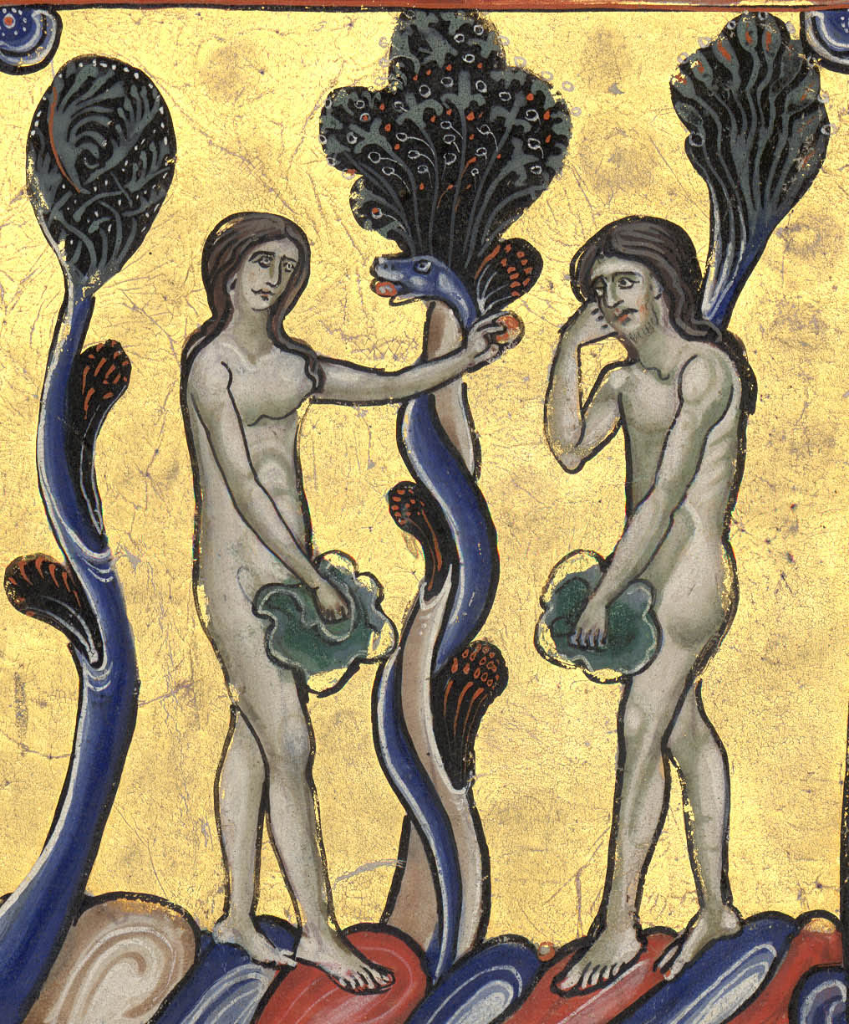

Slide 10
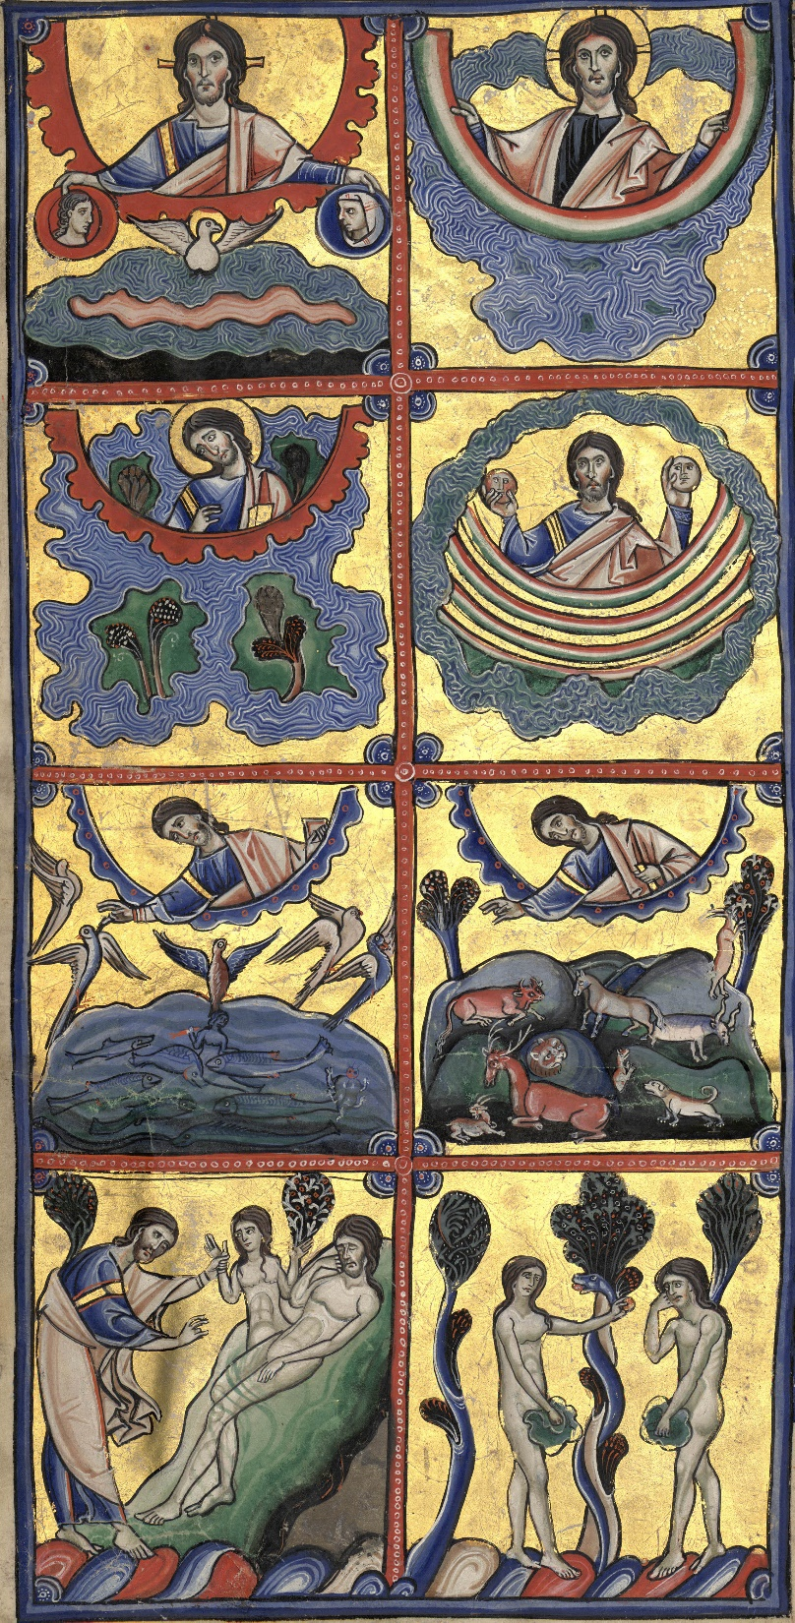

Slide 11
Réalisation Catéchèse Par la Parole
Modules Création et Bartimée

